Slide 1
Τι σκέφτονταν και πως εκφράζονταν οι άνθρωποι της Nεολιθικής Eποχής
Ιστορία Γ Δημοτικού
Μέρος Β

Slide 2
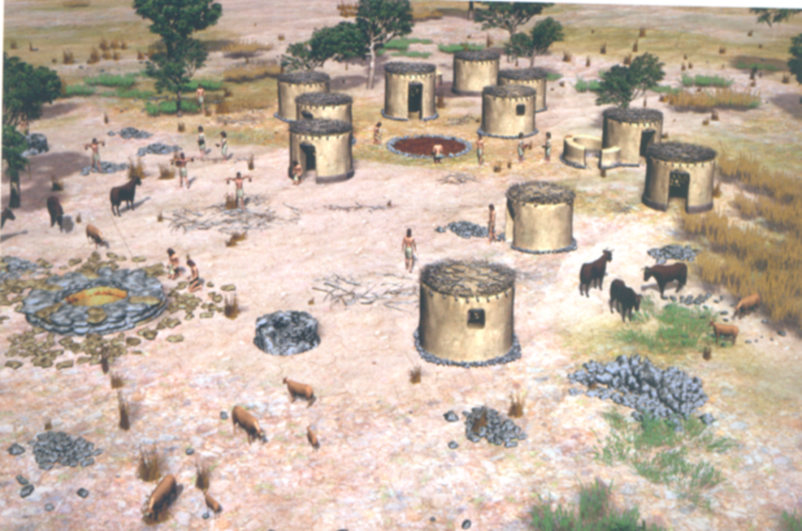
Παρατήρησε προσεκτικά την εικόνα της αναπαράστασης ενός νεολιθικού οικισμού και σκέψου ποια μπορεί να ήταν τα κυριότερα θέματα που απασχολούσαν τους νεολιθικούς ανθρώπους.
Πηγή 1: Αναπαράσταση από τον οικισμό Σιηλλουρόκαμπου
Hadjisavvas, S. (Ed.) (2010). Cyprus at the Crossroad of civilisations. [Κύπρος: Σταυροδρόμι των Πολιτισμών]. Nicosia: The government of the Republic of Cyprus, p. 32.

Slide 3
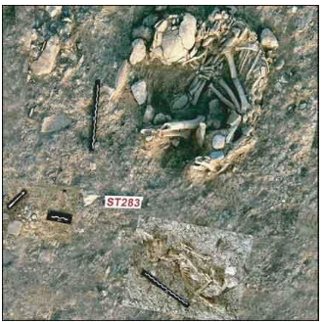
Πηγή 2: Φωτογραφία νεολιθικής ταφής στον οικισμό Σιηλλουρόκαμπου – οστά ανθρώπου και ζώου στον ίδιο τάφο
Ιστοσελίδα iKypros, 09/04/2004, http://mykypros.com/cgibin/hweb?-A=4612,printer.html&-V=ikypros

Slide 4
Ποιες άλλες ερωτήσεις χρειάζεται να ρωτήσουμε;
Τι δεν μπορεί να μας πει η πηγή;
Τι μπορούμε να μαντέψουμε;
Τι μπορούμε να υποθέσουμε;
Tι μας λέει η πηγή;

Slide 5
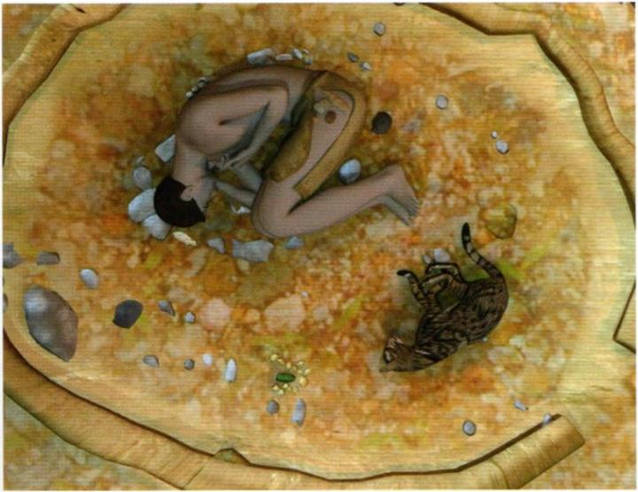
Πηγή 3: Αναπαράσταση ανθρώπου και γάτας μαζί σε τάφο από τον νεολιθικό οικισμό Σιηλλουρόκαμπου
Hadjisavvas, S. (Ed.) (2010). Cyprus at the Crossroad of civilisations. [Κύπρος: Σταυροδρόμι των Πολιτισμών]. Nicosia: The government of the Republic of Cyprus

Slide 6
Πηγή 4: ΜΜΕ και ανακάλυψη τάφου στον νεολιθικό οικισμό Σιηλλουρόκαμπου
«Σημαντική επιστημονική ανακάλυψη που αλλάζει την ιστορία της σχέσης ανθρώπου - γάτας έγινε στην Κύπρο από Γάλλους αρχαιολόγους.
Ανακάλυψαν στην περιοχή Σιηλλουρόκαμπος, στο χωριό Παρεκκλησιά, κοντά στη Λεμεσό, στοιχεία που αποδεικνύουν ότι η γάτα είχε μεταβληθεί σε κατοικίδιο ζώο πριν από 9.500 χρόνια στην αρχαία Κύπρο και όχι πριν από 5.000 χρόνια στην Αρχαία Αίγυπτο ,όπως μέχρι τώρα πίστευαν οι ειδικοί.
Οι Γάλλοι ερευνητές με δημοσιεύσεις τους στο περιοδικό Science υποστηρίζουν ότι με βάση τον σκελετό της γάτας ,που βρέθηκε κοντά σε ανθρώπινο σκελετό σε νεολιθικό τάφο στην περιοχή Σιηλλουρόκαμπος , είναι πολύ πιθανό η εξημέρωση της άγριας γάτας να είχε αρχίσει πολύ νωρίτερα από το 2.000 - 1.900 πΧ.»
Ιστοσελίδα iKypros, 09/04/2004, http://mykypros.com/cgibin/hweb?-A=4612,printer.html&-V=ikypros

Slide 7
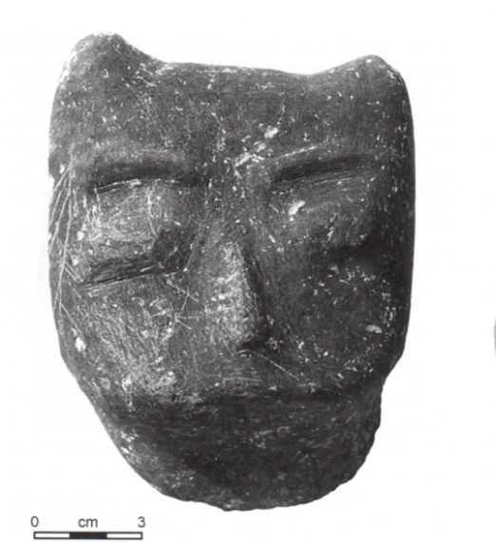
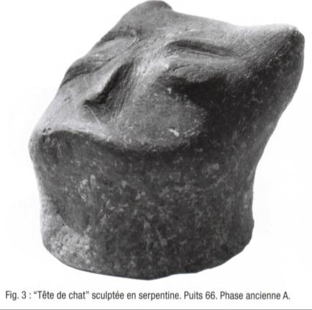
Δραστηριότητα 1: Ανακρίνοντας τα τεκμήρια από τον οικισμό Παρεκλησιάς- Σιηλλουρόκαμπου

Slide 8
Τι σκέφτονται και πώς εξέφραζαν τις ιδέες τους οι άνθρωποι της Νεολιθικής Εποχής;
Τα ευρήματα μας αποκαλύπτουν …
Με τι μοιάζουν;
Τι παριστάνουν;
Για ποιο σκοπό άραγε τα έφτιαχναν; Πού τα χρησιμοποιούσαν;
Μπορείτε να δείτε πάνω στα ευρήματα: σύμβολα, σημάδια, χαρακιές; Αν ναι, γιατί έγιναν;

Slide 9
Προσπάθησε να φανταστείς ότι ζούσες σ’ εκείνη την μακρινή εποχή...
να κρατούσα ..............................................................................................................
Αν ζούσα στην Νεολιθική Εποχή ίσως…
να ήμουν......................................................................
να είχα .........................................................................
να κρατούσα ................................................................
να μου άρεσε ..............................................................
να έτρωγα ....................................................................
να φορούσα..................................................................
να φοβόμουν ……………………………………………………………
δεν θα ..........................................................................

